Slide 1
КОДЕКС ЭТИКИ федерального государственного образовательного бюджетного учреждения высшего образования
«Финансовый университет при Правительстве Российской Федерации»

Slide 2
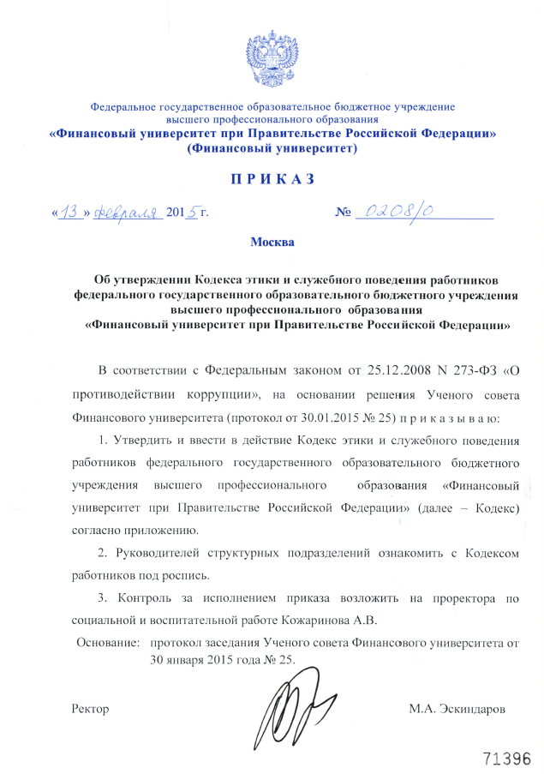
КОДЕКС ЭТИКИ И СЛУЖЕБНОГО ПОВЕДЕНИЯ РАБОТНИКОВ
Действующий Кодекс этики и служебного поведения работников был принят на заседании Ученого Совета Финансового университета 30 января 2015 года и утвержден приказом от 13.02.2015 № 0208.
Кодекс включает в себя:
1. Общие положения.
2. Основные обязанности, принципы и правила служебного поведения работников Финансового университета при выполнении ими трудовых обязанностей.
3. Ответственность за нарушение положений Кодекса

Slide 3
НОВЫЙ КОДЕКС ЭТИКИ ФИНАНСОВОГО УНИВЕРСИТЕТА
Новый Кодекс этики представляет собой свод принципов и стандартов профессионализма, культурной миссией которого является формирование достойного поведения личности в сочетании с ее нравственным ростом, которым должны руководствоваться не только работники Финансового университета, но и его обучающиеся.
Стратегическая задача нового Кодекса этики – это формирование института нравственности Финансового университета.
Кодекс призван:
1. Служить основой для формирования взаимоотношений, основанных на морали, уважительном отношении к педагогической деятельности в студенческом сознании.
2. Повышать эффективность соблюдения морально-этических норм и правил социального поведения всех участников образовательного процесса.
3. Укреплять высокую репутацию Финансового университета, его авторитет и верность традициям.

Slide 4
ЦЕЛИ И ЗАДАЧИ НОВОГО КОДЕКСА ЭТИКИ
Цели:
1. Установление морально-этических норм и правил поведения для поддержания здоровой моральной атмосферы в университете и достойного осуществления педагогическими и иными работниками Финансового университета своей профессиональной деятельности.
2. Содействие укреплению авторитета и репутации Финансового университета среди образовательных организаций.
3. Обеспечение единых норм поведения в Финансовом университете и создание благоприятных условий для всех участников образовательной деятельности.
4. Подготовка высококвалифицированных, компетентных, отвечающих высоким профессиональным и этическим требованиям специалистов для разных сфер деятельности общества.
Задачи:
1. Определение этических принципов.
2. Приумножение нравственных, культурных, интеллектуальных и научных ценностей.
3. Формирование стандартов поведения, отвечающих духу чести и достоинства.
4. Развитие и укрепление традиций Финансового университета.
5. Создание и развитие корпоративной культуры Финансового университета.
6. Поддержание благоприятной нравственно-психологической среды.
7. Формирование у работников и обучающихся активной гражданской позиции и социальной ответственности.

Slide 5
НРАВСТВЕННЫЕ ЦЕННОСТИ И ЭТИЧЕСКИЕ ПРИНЦИПЫ ФИНАНСОВОГО УНИВЕРСИТЕТА
Расширение возможностей будущих поколений, заключающееся в неизменно выкосом, соответствующем требованиям и духу времени качестве подготовки выпускников.
Уважение прав и свобод всех участников образовательного процесса а также их чести и достоинства.
Соблюдение социального, национального, религиозного и других принципов равенства работников и обучающихся.
Пропаганда толерантности, этнического, культурного и социального разнообразия.
Профессионализм и компетентность в образовательной, научно-исследовательской и административно-организационной деятельности.
Открытость, готовность к плодотворному сотрудничеству на всех уровнях.
Уважение личности работника и обучающегося, применение индивидуального подхода к каждому из них.
Бережное и эффективное использование материальных и духовных ценностей Финансового университета.
Добросовестность и надежность в партнерских и договорных отношениях.

Slide 6
СТРУКТУРА НОВОГО КОДЕКСА ЭТИКИ
Новый Кодекс этики включает в себя:
1. Общие положения.
2. Цели и задачи.
3. Нравственные ценности и этические принципы Финансового университета.
4. Общие нравственно-этические обязанности участников образовательного процесса.
5. Обязанности работников Финансового университета.
6. Обязанности научно-педагогических работников Финансового университета.
7. Обязанности обучающихся Финансового университета.
8. Ответственность за нарушение положений Кодекса.

Slide 7
ЦЕНИМ ПРОШЛОЕ.
СТРОИМ БУДУЩЕЕ!

